Slide 2
Organigrama
Comisión de Regulación de Energía y Gas - CREG
Decreto 1895 de 1999
Decreto 1261 de 2013

Slide 3
PRESENTACIÓN CONTEXTO ORGANIZACIONAL
Organigrama
Comisión de Regulación de Energía y Gas
COMISIÓN DE REGULACIÓN DE ENERGÍA Y GAS
COMITÉ DE EXPERTOS
DIRECCIÓN EJECUTIVA
SUBDIRECCIÓN ADMINISTRATIVA Y FINANCIERA

Slide 4
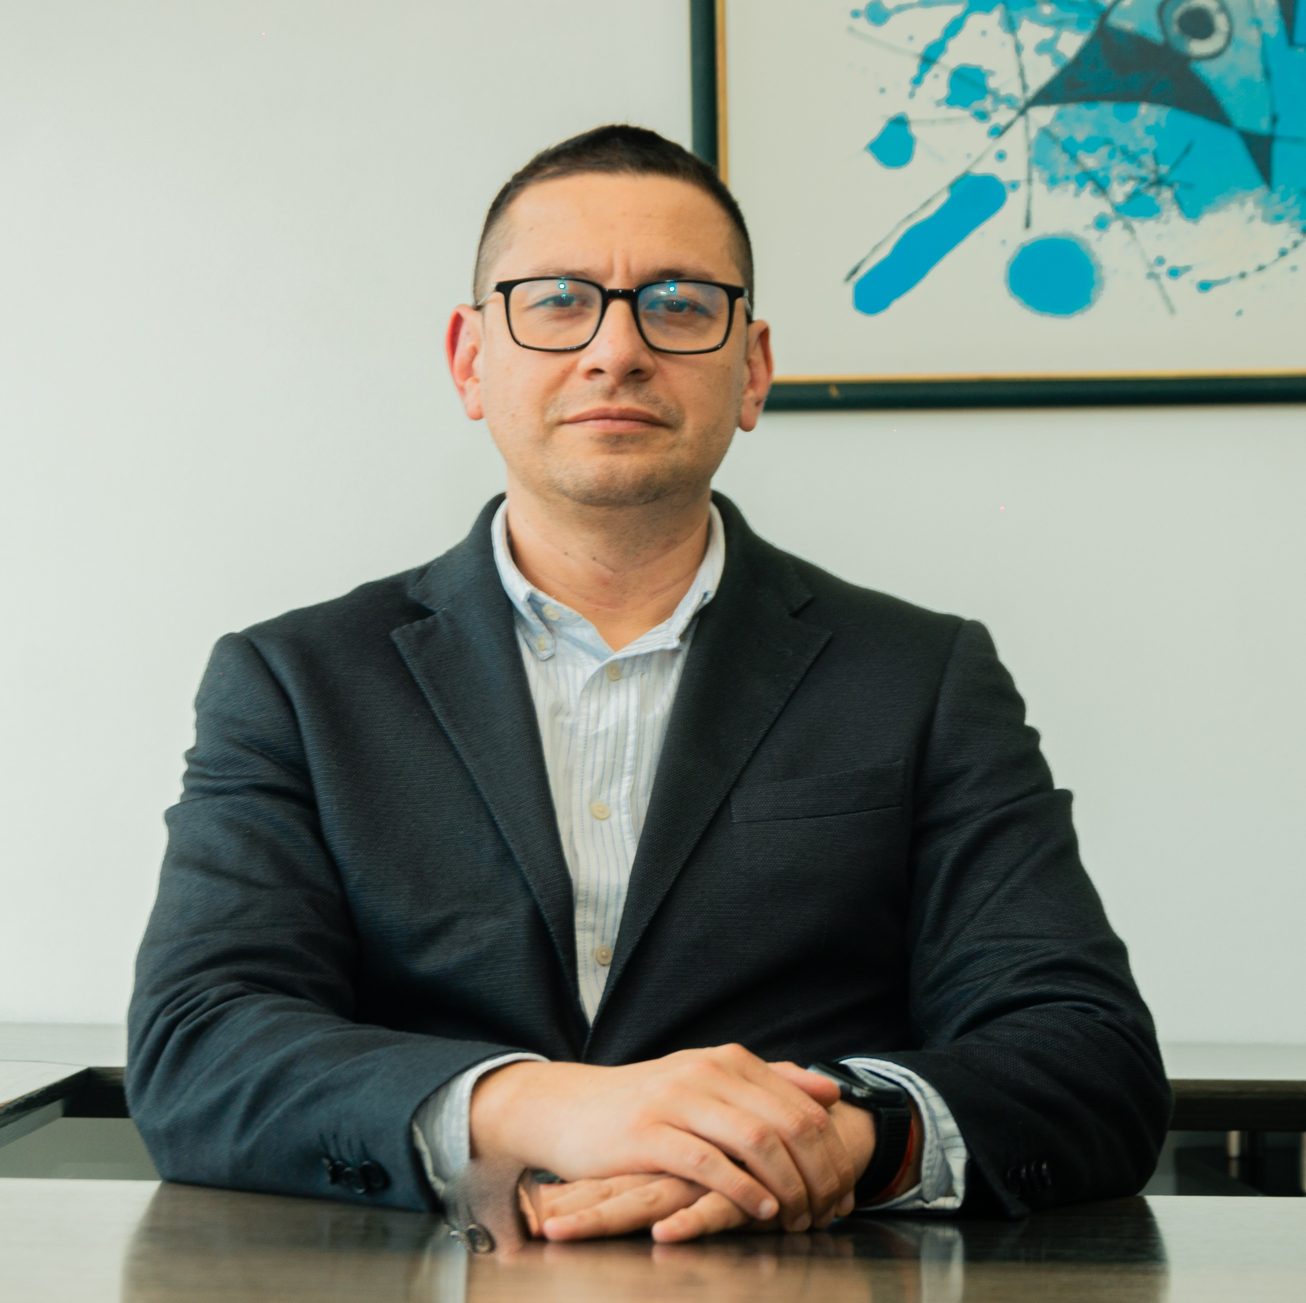
COMISIÓN DE REGULACIÓN DE ENERGÍA Y GAS
Experto Comisionado
Antonio Jimenez Rivera
baisser.jimenez@creg.gov.co
Experto Comisionado (E) Orlando Velandia Sepúlveda
orlando.velandia@creg.gov.co
Experta Comisionada
Fanny Elizabeth Guerrero Maya
fanny.guerrero@creg.gov.co
Experto Comisionado
William Abel Mercado Redondo
william.mercado@creg.gov.co
COMITÉ DE EXPERTOS
Director Ejecutivo Baisser Antonio Jimenez Rivera
baisser.jimenez@creg.gov.co
DIRECCIÓN EJECUTIVA
Subdirectora Administrativa y Financiera Verónica Ponce Vallejo veronica.ponce@creg.gov.co
SUBDIRECCIÓN ADMINISTRATIVA Y FINANCIERA

